Slide 1
Автоматизована система пошуку дублікатів зображень
Виконав: Волк І.М.

Slide 2
Актуальність роботи
Полегшення пошуку і перегляду зображень
Видалення зображень-проміжних результатів обробки
Звільнення жорсткого диска

Slide 3
Постановка задачі
Розроблена система повинна працювати на персональному комп’ютері користувача.
Вхідні дані – зображення в форматі JPEG/PNG.
Демонстрація користувачу тих зображень, які є схожими

Slide 4
Вимоги до методу
Система повинна вважати схожими зображення з такими відмінностями:
Використання фільтрів
Поворот
Зсув
Зміна розмірів
Додавання об’єктів

Slide 5
Існуючі системи
Tineye
Dup Detector (Keronsoft)
Image Comparer (Bolide Software)
Google image search

Slide 6
Порівняння існуючих систем
Програмний продукт | Пошук в мережі | Пошук на персональному комп’ютері | Стійкий до афінних перетворень | Виведення всіх схожих зображень
Tineye | + | Платна можливість створення персональної колекції в хмарному сховищі | + | +
Google image search | + | - | + | -
Dup Detector | - | + | + | +
Image Comparer | - | + | - | +

Slide 7
Методи
Метод | Вимагає підготовки | Стійкий до редагування | Кількість відмінностей, до яких метод є стійким
Fingerprinting | - | + | Середня
Watermarking | + | + | Середня
Machine learning | + | + | Найбільша

Slide 8
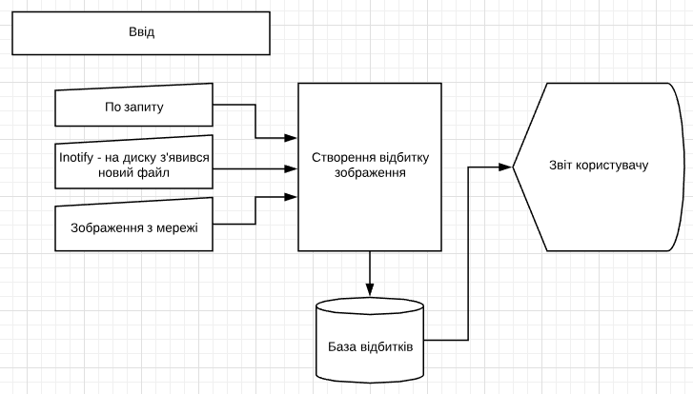
Схема системи

Slide 9
Алгоритм отримання відбитку
Перетворення Радона
Автокореляція
Log Mapping
Перетворення Фур’є
Отримання бітів відбитку

Slide 10
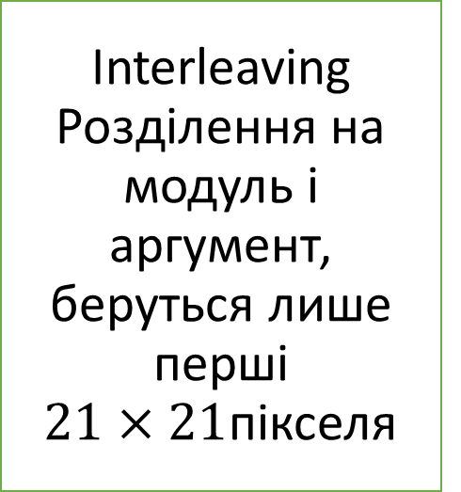
Алгоритм отримання відбитку - отримання бітів
2Д фільтр
Threshold (Заміна на 1/0)
Interleaving Розділення на модуль і аргумент, беруться лише перші $21×21$пікселя
XOR
2Д фільтр
Threshold

Slide 11
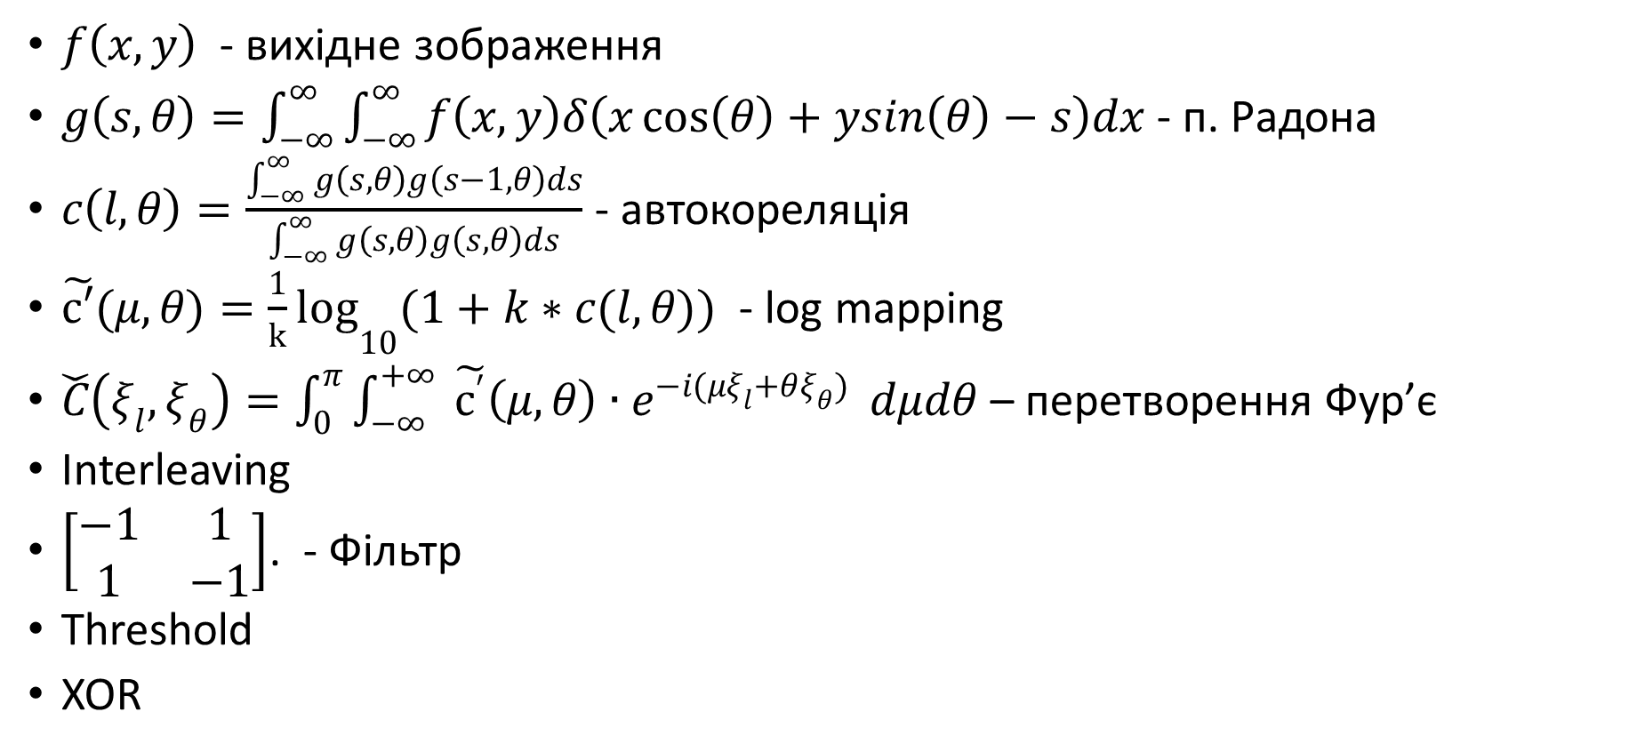
Перетворення зображення
$f\left(x,y\right)$ - вихідне зображення
$g\left(s, θ\right)=\int_{−∞}^{∞}{\int_{−∞}^{∞}{f\left(x,y\right)δ\left(x\cos\left(θ\right)+ysin\left(θ\right)−s\right)dx}}$ - п. Радона
$c\left(l, θ\right)=\frac{\int_{−∞}^{∞}{g\left(s, θ\right)g\left(s−1, θ\right)ds}}{\int_{−∞}^{∞}{g\left(s, θ\right)g\left(s, θ\right)ds}}$ - автокореляція
$\tilde{с′}(μ,θ)={\frac{1}{k}log}_{10}{(1+k∗c(l, θ))}$ - log mapping
$\check{C}\left(ξ_{l}, ξ_{θ}\right)=\int_{0}^{π}{\int_{−∞}^{+∞}{ \tilde{с^{′}}\left(μ,θ\right)∙e^{−i(μξ_{l}+θξ_{θ})}}} dμdθ$– перетворення Фур’є
Interleaving
$\left[\begin{matrix}−1 & 1 \\ 1 & −1\end{matrix}\right]$. - Фільтр
Threshold
XOR

Slide 12
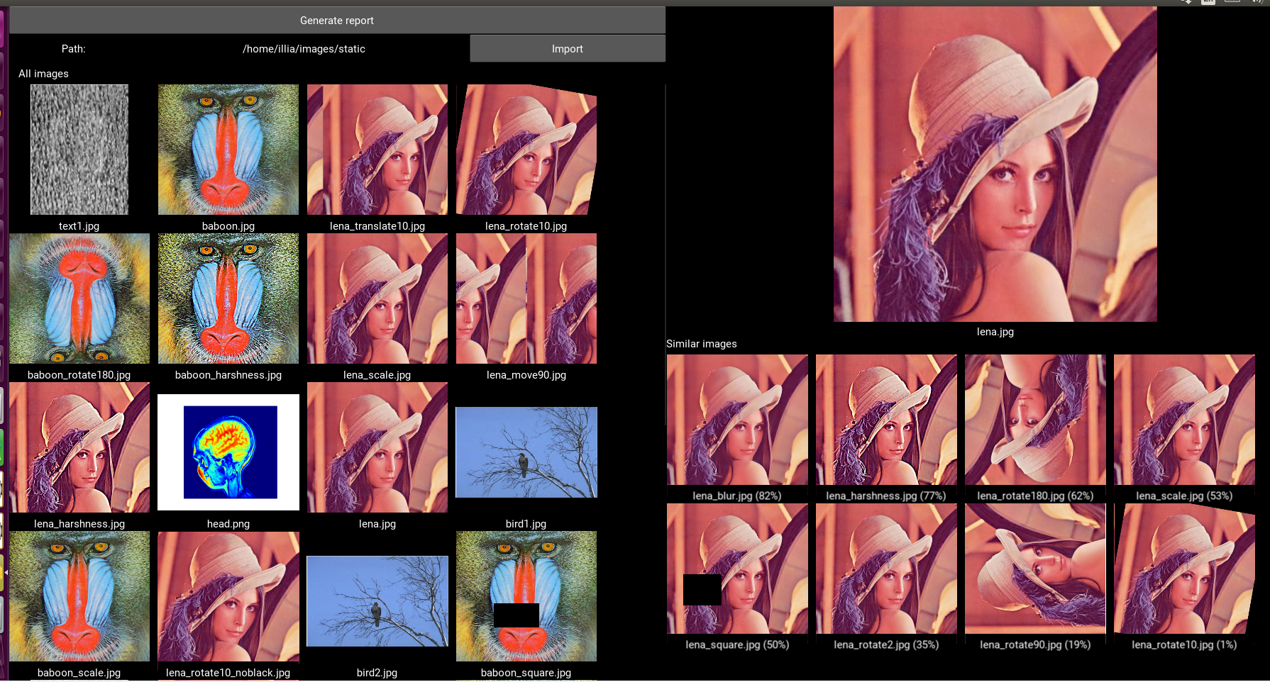
Результати роботи - 1

Slide 13
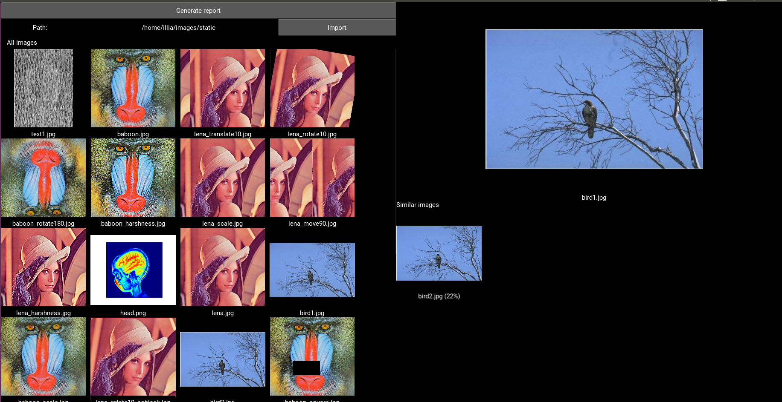
Результати роботи - 2

Slide 14
Висновки
На основі аналізу методів було виявлено, що для задачі пошуку схожих зображень на персональному комп’ютері найбільше підходять методи на основі відбитка
Було реалізовано один з методів– на основі перетворення Радона. Відбиток є стійким до використання фільтрів, незначних афінних перетворень або змін зображення.
Було розроблено автоматизовану систему, яка використовує обраний метод.

Slide 15
Шляхи покращення
Додавання нових способів введення
Покращення алгоритму отримання відбитка, комбінування різних методів.
Централізоване збереження звітів сканування.
Синхронізація між різними приладами.

Slide 16
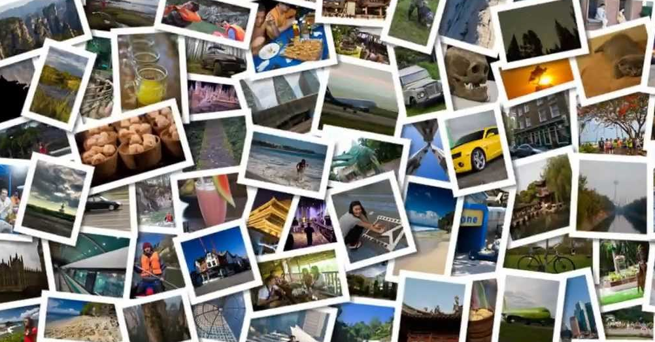
Дякую за увагу

